Slide 1
Управление образования Гомельского городского исполнительного комитета
Государственное учреждение образования
«Гомельский городской социально-педагогический центр
Комплексная реабилитация: проблемные моменты
и пути их решения
Плех Е.В., заведующий отделом профилактики и комплексной реабилитации ГУО «Гомельский городской социально-педагогический центр»
Шугай М.В., педагог-психолог ГУО «Гомельский городской социально-педагогический центр»
тел.: 32-70-40

Slide 2
Комплексная реабилитация несовершеннолетних
Постановлением Совета Министров Республики Беларусь от 27.06.2017 г №487 «Положение о порядке комплексной реабилитации несовершеннолетних, потребление которыми наркотических средств, психотропных веществ, их аналогов, токсических или других одурманивающих веществ, употребление алкогольных, слабоалкогольных напитков или пива установлены в соответствии с законодательством»
Инструктивно-методическое письмо «Об особенностях деятельности учреждений образования по реализации норм Положения о порядке комплексной реабилитации несовершеннолетних, потребление которыми наркотических средств, психотропных веществ, их аналогов, токсических или других одурманивающих веществ, употребление алкогольных, слабоалкогольных напитков или пива установлены в соответствии с законодательством» от 14.12.2017

Slide 3
Комплексная реабилитация включает 3 этапа:
- начальный - развернутый (основной) - завершающий
Начальный этап комплексной реабилитации в отношении несовершеннолетних начинается с момента утверждения председателем комиссии по делам несовершеннолетних первичной индивидуальной реабилитационной программы, продолжается в течение одного года и прекращается по решению комиссии по делам несовершеннолетних при наличии определенных оснований, указанных в п.4 главе 2 Постановления №487.

Slide 4
Комплексная реабилитация несовершеннолетних
В случае принятия решения КДН о проведении комплексной реабилитации несовершеннолетнего, с которым на данный момент реализуется программа индивидуальной профилактической работы, необходимо организовать работу в соответствии с соответствующими нормативными правовыми актами.
В программы комплексной реабилитации целесообразно включать мероприятия программы ИПР, которые не выполнены на день разработки для направления их в СПЦ либо в детское интернатное учреждение.

Slide 5
Комплексная реабилитация несовершеннолетних
ИПР с подростком за привлечение его к ответственности по ст.19.3 КоАП РБ
ИПР прекращается в связи с началом комплексной реабилитации. Дальнейшая работа с несовершеннолетним реализуется в рамках комплексной реабилитации
ИПР с подростком за привлечение его к любой другой ответственности
Работа с несовершеннолетним реализовывается в рамках 2-х учетов: ИПР и комплексная реабилитация.

Slide 6
Комплексная реабилитация несовершеннолетних
При получении копии решения КДН о проведении комплексной реабилитации несовершеннолетнего все субъекты направляют в течение пяти рабочих дней в адрес СПЦ предложения по мероприятиям ПИРП.
Одновременно специалисты учреждения образования передают в СПЦ копии следующих документов:
- программу ИПР;
- психолого-педагогическую характеристику учащегося;
- аналитических справок о результатах проделанной работы;
- контакты ребенка, законных представителей и иных значимых взрослых.

Slide 7
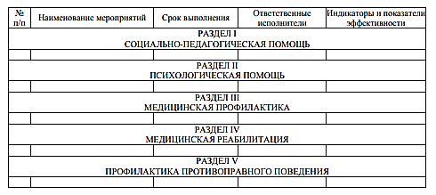
Комплексная реабилитация
Субъекты профилактики вносят в программу предложения по мероприятиям в пределах своей компетенции

Slide 8
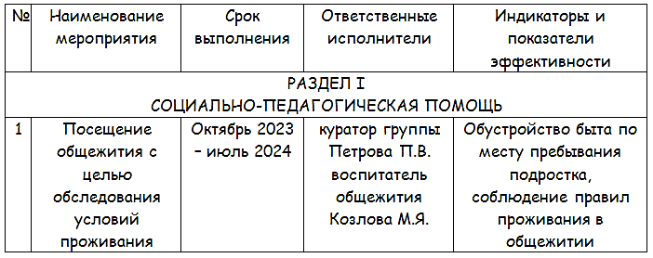
Комплексная реабилитация несовершеннолетних
Примерные предложения по мероприятиям для включения их в первичную индивидуальную реабилитационную программу

Slide 9
Комплексная реабилитация
психологическая диагностика
- Исследование типа темперамента подростка;
- Акцентуация характера несовершеннолетнего;
- Суицидальный риск;
- Блок детско-родительских отношений и др.
В психолого-педагогической характеристике подростка необходимо отражать:
- личные особенности ребенка;
- уровень мотивации;
- готовность законных представителей к сотрудничеству с субъектами профилактики;
- взаимоотношения со сверстниками;
- девиации в поведении подростка (при их наличии).

Slide 10
Комплексная реабилитация
Эффективная реализация мероприятий комплексной реабилитации возможна лишь в случае тесного взаимодействия и сотрудничества всех субъектов профилактики.
Учреждение образование, в котором обучается несовершеннолетний, имеет наибольшую возможность воздействовать на подростка, на его мотивацию к выполнению мероприятий первичной индивидуальной реабилитационной программы.

Slide 11
Комплексная реабилитация несовершеннолетнего
должна включать систему эффективных мер по оказанию социально-педагогической и психологической помощи, проведению медицинской профилактики и реабилитации в отношении несовершеннолетнего, направленных на восстановление его здоровья, предупреждение противоправного поведения, формирование у него умений и навыков оценивать, контролировать и конструктивно разрешать проблемные ситуации, формировать ценностные ориентации и культуру здорового образа жизни.

Slide 12
Спасибо за внимание!
Плех Е.В., заведующий отделом профилактики и комплексной реабилитации ГУО «Гомельский городской социально-педагогический центр»
Шугай М.В., педагог-психолог ГУО «Гомельский городской социально-педагогический центр»
тел.: 32-70-40

